Slide 1
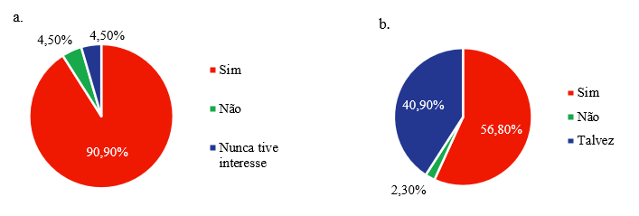

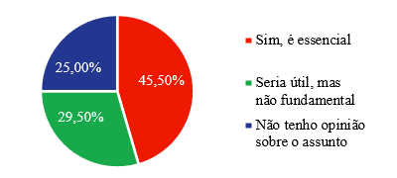
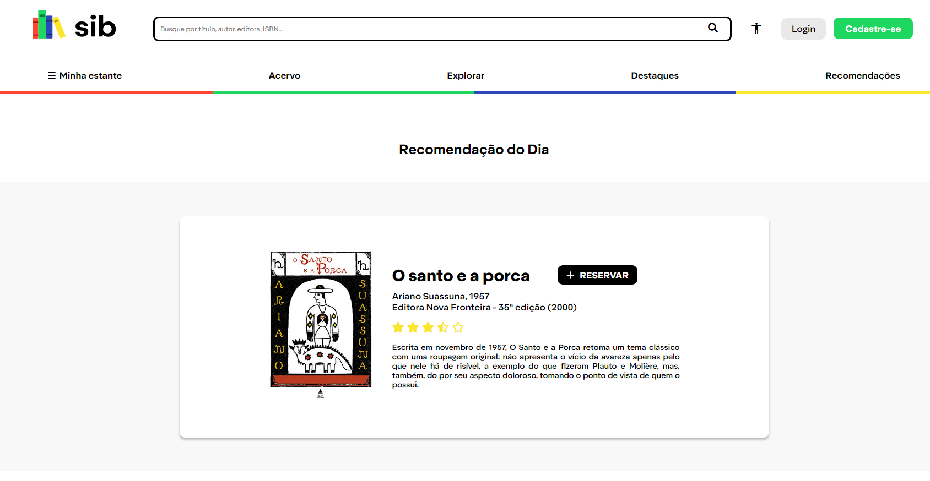
SIB: SISTEMA INFORMATIZADO PARA BIBLIOTECAS PÚBLICAS​
A.B.R.M. Farias¹ ; A.G.D. Justino²; E.G.S. Costa³; K.M.S. Nascimento⁴; M.F. Barbosa Júnior⁵; M.V. Fernandes⁶; M.E.B.​ Lima⁷; M.I.S.​ Lima⁸; M.R.S.​ Amador⁹; P.S.L.​ Vasco¹⁰; W.M.M. Araújo¹¹
^{1.} Aluna do curso Informática, e-mail: beatriz.farias@escolar.edu.br, ^{2.} Aluna do curso Informática, e-mail: gabrielly.anny@escolar.ifrn.edu.br​
^{3.} Aluna do curso Informática, e-mail: estela.c@escolar.ifrn.edu.br ​^{4.} Professora do Instituto Federal do Rio Grande do Norte, e-mail: kadja.marluan@ifrn.edu.br, ​^{5.} Professor do Instituto Federal do Rio Grande do Norte, e-mail: marcelo.junior@ifrn.edu.br, ​^{6.} Professor do Instituto Federal do Rio Grande do Norte, e-mail: marcos.fernandes@ifrn.edu.br, ​^{7.} Aluna do curso Informática, e-mail: e.brilhante@escolar.ifrn.edu.br, ​^{8.} Aluna do curso Informática, e-mail: maria.isabelle@escolar.ifrn.edu.br, ​^{9.} Aluna do curso Informática, e-mail: m.amador@escolar.ifrn.edu.br, ​^{10.} Aluna do curso Informática, e-mail: palmiere.santana@escolar.ifrn.edu.br, ​^{11.} Aluna do curso Informática, e-mail: willana.maria@escolar.ifrn.edu.br
Resumo
Este trabalho propõe a criação do Sistema Informatizado para Bibliotecas Públicas (SIB) como parte do Projeto Integrador (PI). O objetivo é modernizar os processos de catalogação, empréstimo e devolução de materiais em bibliotecas públicas, que ainda utilizam sistemas antiquados, como cadastros em fichas de papel. Para alcançar esse objetivo, baseamo-nos em autores como Martins (2018), Milanesi (2013), Gonçalves (2022) no referencial teórico e utilizamos ferramentas como Trello, Google Forms, Spring Boot, Apache Tomcat e MySQL na metodologia. Os resultados preliminares indicam que bibliotecas sem sistemas informatizados enfrentam perdas de dados relevantes para a organização do acervo.
Palavras-chave: Bibliotecas. Sistema. Pública. Ferramentas.
INTRODUÇÃO
Os dados obtidos no questionário mostram que mais de 90% dos alunos tiveram acesso a bibliotecas, entretanto, a maioria dos alunos não teve acesso a bibliotecas informatizadas. A melhoria da usabilidade da biblioteca tem como objetivo atrair novos usuários, para auxiliá-los no acesso à informação.
Para além do uso rotineiro da informática em suas atividades administrativas diárias, algumas bibliotecas estão demandando sistemas informatizados com recursos avançados e interfaces simplificadas. Tal condição difere, por exemplo, do ambiente administrativo das empresas, onde cada usuário opera diariamente e repetitivamente o mesmo sistema. A biblioteca pública desempenha um papel fundamental no desenvolvimento social, promovendo a competência em informação, facilitando o acesso a serviços governamentais e fortalecendo a comunidade em um mundo globalizado (Olinto, 2010). As plataformas de serviços de bibliotecas baseadas em tecnologias contemporâneas permitem o gerenciamento unificado de recursos de informação, otimizando fluxos de trabalho e permitindo que as bibliotecas se concentrem em atividades educacionais de valor agregado (Tonding; Vanz, 2018). Diante disso, esse trabalho visa apresentar a elaboração e criação do SIB que auxilie, "no dia a dia", os usuários e funcionários das bibliotecas públicas.
Figura3 – (a) Você já teve acesso a alguma biblioteca?; (b) Na sua opinião, um sistema informatizado pode contribuir para a promoção da leitura e o acesso à informação nas bibliotecas?
Figura1 – Logo do SIB.
MATERIAIS E MÉTODOS
Foram-se utilizadas as tecnologias Spring Boot, MySQL, IntelliJ IDEA, Apache Tomcat e Figma para o desenvolvimento e design do sistema. O sistema em si foi desenvolvido com base no Spring Boot, ferramenta que facilita e agiliza o desenvolvimento de aplicativos para web e, além disso, agiliza a conexão com o banco de dados MySQL, o qual serve para o armazenamento dos dados do acervo e usuários. Uma interface de usuário amigável e responsiva foi projetada no Figma, e recursos como avaliações de obras e pesquisa no catálogo da biblioteca haviam sido implementados para atender aos objetivos propostos. Além dessas ferramentas, o software IntelliJ IDEA permite criar uma interface para web por uma Linguagem de Marcação de Hipertexto e, a fim de estilizar essa página, foi empregado o CSS, linguagem de design gráfico escrita juntamente do código HTML. O GitHub foi utilizado para controle de versões eficientes e documentação, cobrindo processos, decisões de design e funcionalidades do sistema.
Figura4 - Você acha importante que um sistema informatizado para bibliotecas ofereça a possibilidade de consulta online ao acervo?
A partir dos dados mostrados na Figura 4, espera-se, através da implementação do SIB, melhorar a usabilidade das bibliotecas físicas, proporcionando um sistema informatizado que abrigue informações, para que os usuários não precisem se deslocar até o ambiente, mas possam fazer a consulta e renovação no acervo remotamente.
CONCLUSÕES
O desenvolvimento do SIB teve como objetivo principal apresentar uma ferramenta de consulta e gerenciamento de dados, visando aprimorar as bibliotecas públicas que, frequentemente, não apresentam tal sistema, o que torna seus serviços suscetíveis à perda de informações e à falta de atualização. Além disso, é imperioso tornar o recenseamento de informações mais rápido e de forma facilitada para os usuários, contribuindo para a promoção da leitura e usufruto do espaço da biblioteca.
BIBLIOGRAFIA
OLINTO, G. Bibliotecas públicas e uso das tecnologias de informação e comunicação para o desenvolvimento social. InCID: Revista de Ciência da Informação e Documentação, v. 1 n. 1, n. 1, p. 77-93, 2010. Disponível em: <https://www.revistas.usp.br/incid/article/view/42306>. Acesso em: 4 mai. 2023.
TONDING, F.J.; VANZ, S.A.S. Plataformas de Serviços de Bibliotecas: a evolução dos sistemas para gerenciamento de bibliotecas. SciELO. 2018. Disponível em: <https://www.scielo.br/j/pci/a/RWNKB7JDpbdwDhrqhXHvnxJ/#>. Acesso em: 4 mai. 2023.
Figura2 – Tela inicial do SIB.
RESULTADOS E DISCUSSÃO
Os resultados que são apresentados nesta seção foram obtidos através da aplicação do questionário aplicado, em turmas de terceiros anos, da Escola Estadual Prof. Francisco de Assis Dias Ribeiro, de Santa Cruz/RN.

